Slide 1
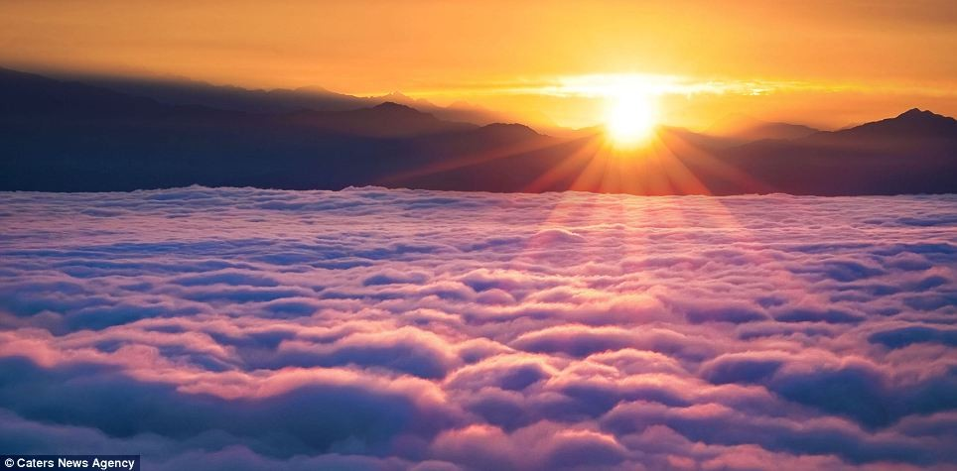
স্বাগতম

Slide 2
পরিচিতি
শেখ তাজ উদ্দিন আহমেদ
সিনিয়র শিক্ষক,
হাজি আয়েত আলী ভূঁইয়া ঊচ্চ বিদ্যালয়
রুপসী বাজার,রুপগঞ্জ, নারায়ণগঞ্জ
শ্রেণি : অষ্টম
বিষয়: বাংলা ১মপত্র
কবিতা: প্রার্থী সময়: 50মিনিট
তারিখ: ০৮/০৫/১৯ইং

Slide 3
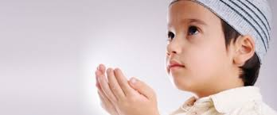
যে প্রার্থনা করে তাকে প্রার্থী বলে
প্রার্থী
প্রার্থনা করছে
ছেলেটি কী করছে?

Slide 4
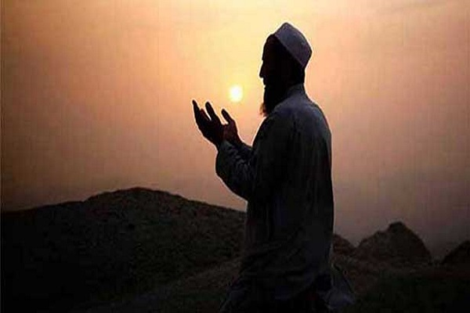
প্রার্থী
সূকান্ত ভট্রাচার্য

Slide 5
শিখনফল
এই পাঠ শেষে শিক্ষার্থীরা---
সুকান্ত ভট্রাচার্য কত খ্রিষ্টাব্দে জন্মগ্রহন করেছে তা বলতে পারবে
সুকান্ত ভট্রাচার্যের কয়েকটি কাব্যগ্রন্থের নাম বলতে পারবে
শিক্ষার্থীরা কবি পরিচিতি বলতে পারবে
কবিতায় উল্লেখিত গরীব দুঃখী মানুষের জীবন যাত্রার কথা বিশ্লেষণ করতে পারবে

Slide 6
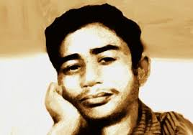
কবি পরিচিতি
কাব্যগ্রন্থ:
ছাড়পত্র, ঘুম নেই, পূর্বাভাস, অভিযান, হরতাল, গীতিগুচ্ছ
সম্পাদক
দৈনিক পত্রিকা স্বাধীনতা’র কিশোর সভা
অংশের
প্রতিষ্ঠাতা সম্পাদক
সুকান্ত ভট্টাচার্য
জন্ম:১৯২৬খ্রিষ্ষ্টাব্দে
খ্যাতি-বামপন্থি- বিপ্লবীকবি
স্থান-কলকাতায়
মৃত্যু-১৯৪৭ খ্রিস্টাব্দে ১৩ মে মাত্র একুশ বছর বয়সে মারা যান।

Slide 7
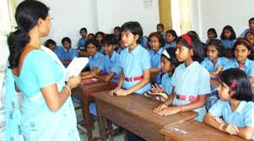
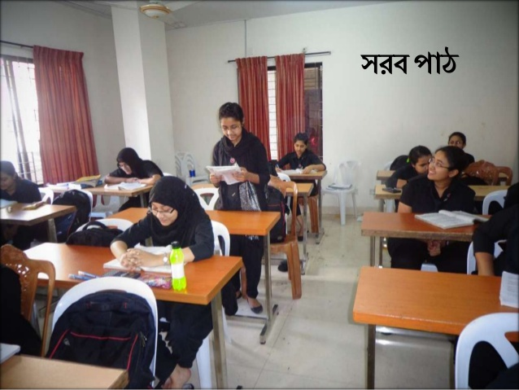
সরব পাঠ
আদর্শ পাঠ

Slide 8
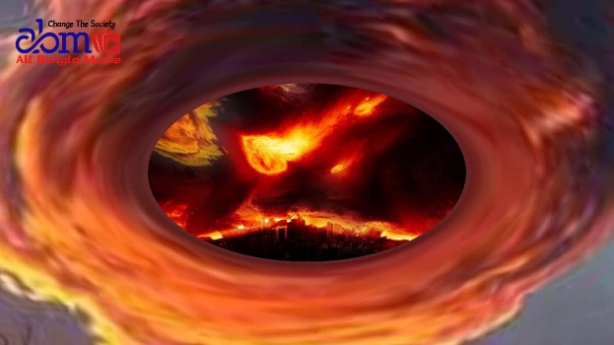
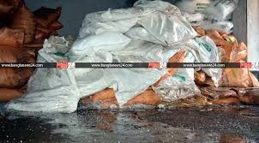
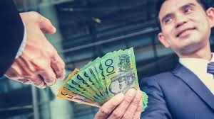
শব্দার্থ
হিমশীতল
তুষারের মত ঠান্ডা।
আগুনের গোলা।
অগ্নিপিন্ড
ভিজে ভিজে ভাবযুক্ত।
স্যাঁতসেঁতে
কৃপন নয় এমন। উদার।
অকৃপন

Slide 9
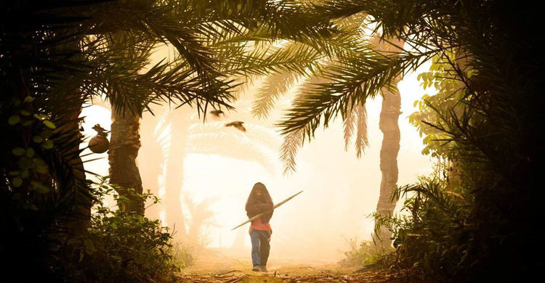
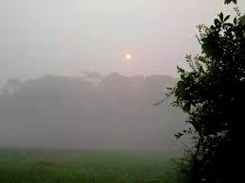
জোড়ায় কাজ
ছবিগুলো দেখে প্রার্থী কবিতার আলোকে তিনটি বাক্য লিখ।

Slide 10
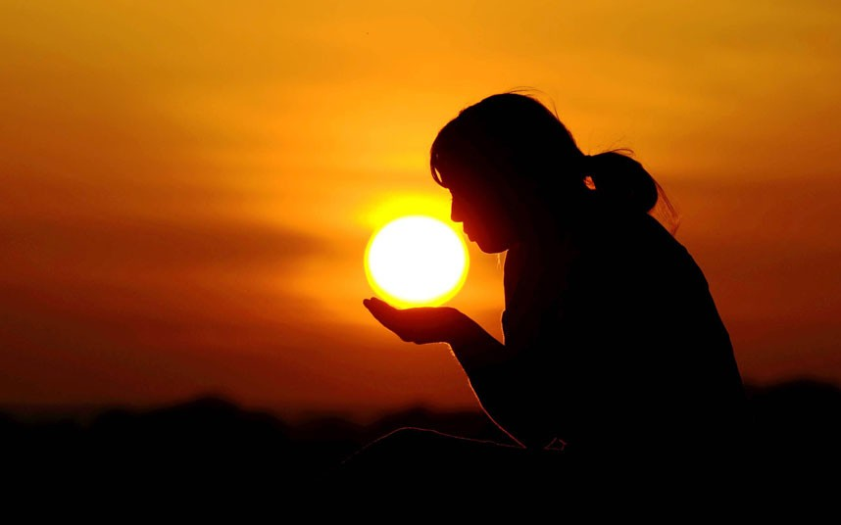
হে সূর্য! শীতের সূর্য!
হিমশীতল সুদীর্ঘ রাত তোমার প্রতীক্ষায়
আমরা থাকি

Slide 11
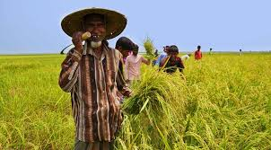
এমন প্রতীক্ষা করে থাকে কৃষকের চঞ্চল চোখ
ধানকাটার রোমাঞ্চকর দিনগুলির জন্যে।

Slide 12
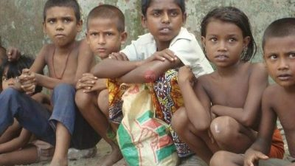
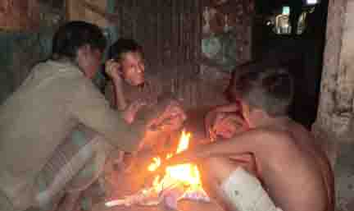
হে সূর্য, তুমি তো জানো,
আমাদের গরম কাপড়ের কত অভাব!

Slide 13
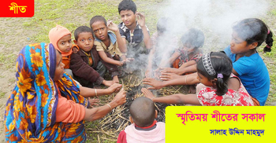
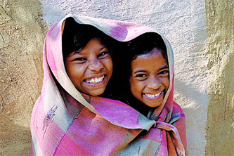
সারারাত খড়কুটো জ্বালিয়ে
এক টুকরো কাপড়ে কান ঢেকে,
কত কষ্টে আমরা শীত আটকাই!

Slide 14
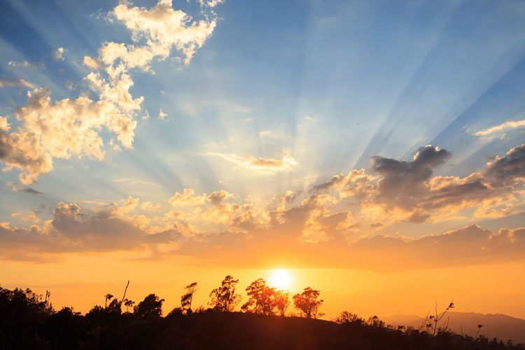
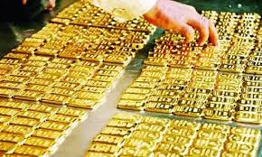
সকালের এক টুকরো রোদ্দুর-
এক টুকরো সোনার চেয়েও মনে হয় দামি।

Slide 15
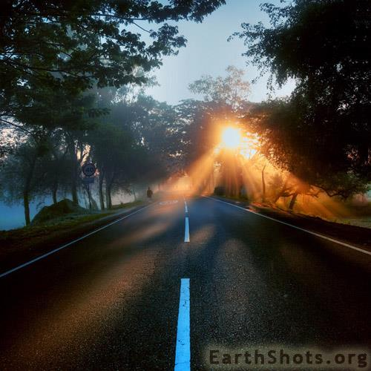
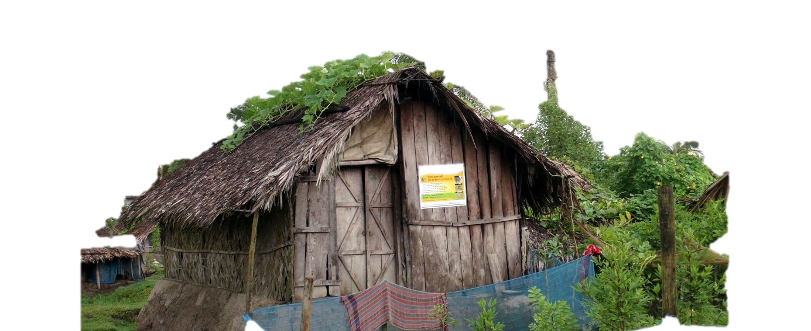
হে সূর্য!
তুমি আমাদের স্যাঁতসেঁতে ভিজে ঘরে
উত্তাপ আর আলো দিও,

Slide 16
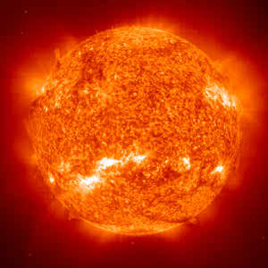
তোমার কাছে উত্তাপ পেয়ে পেয়ে
একদিন হয়তো আমরা প্রত্যেকেই
এক একটা জ্বলন্ত অনগ্নিপিন্ডে পরিণত হব

Slide 17
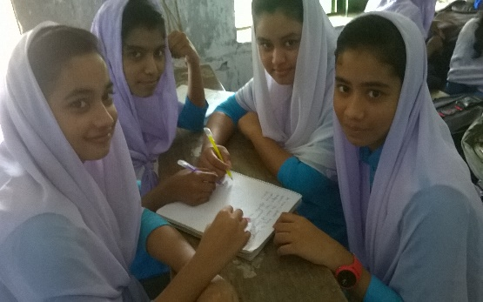
দলগত কাজ
গরম কাপড়ের জন্য গরীব মানুষ অনেক কষ্ট পায় এ সম্পর্কে ১০ লাইনের অনুচ্ছেদ লিখ

Slide 18
মূল্যায়ন
উত্তরের জন্য এখানে ক্লিক করুন
১। কবি সুকান্ত ভট্রাচার্য কত বছর বয়সে মারা যান?
ক) ২১ খ) 22 গ) 23 ঘ) 25
২। সকালের এক টুকরো রোদকে কার সাথে তুলনা করা হয়েছে?
ক) কৃষকের চঞ্চল চোখ খ) এক টুকরো সোনা
গ) এক টুকরো গরম কাপড় ঘ) এক জলন্ত অগ্নিপিন্ড
৩। সূর্যের কাছে রাস্তার ধারের উলঙ্গ ছেলেটার জন্য উত্তাপ চাওয়ার মধ্যে কবির যে অনুভূতি প্রকাশ পেয়েছে তা হলো-
i . সহযোগিতা ii. সহমর্মিতা ii. সহনশীলতা.
নিচের কোনটি সঠিক?
ক) i খ) iii গ) ii ঘ) i, ii, ও iii

Slide 19
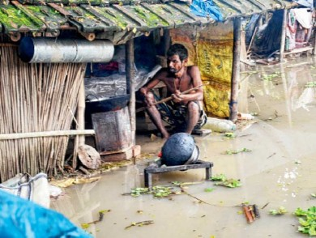
বাড়ির কাজ
ধনী-দরিদ্র বিচারে মানুষের মূল্যায়ন হতে পারে না –এই বিষয়ের উপর একটি প্রতিবেদন তৈরী করে আনবে।

Slide 20
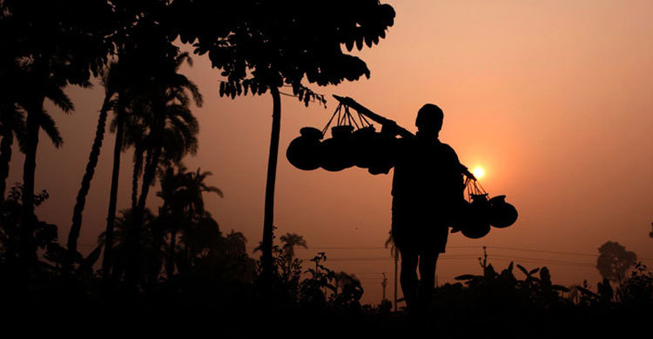
ধন্যবাদ

